Slide 1
魚類辨識

Slide 2
專題目標
辨識魚種(金槍魚)
計算魚長
以網站方式呈現

Slide 3
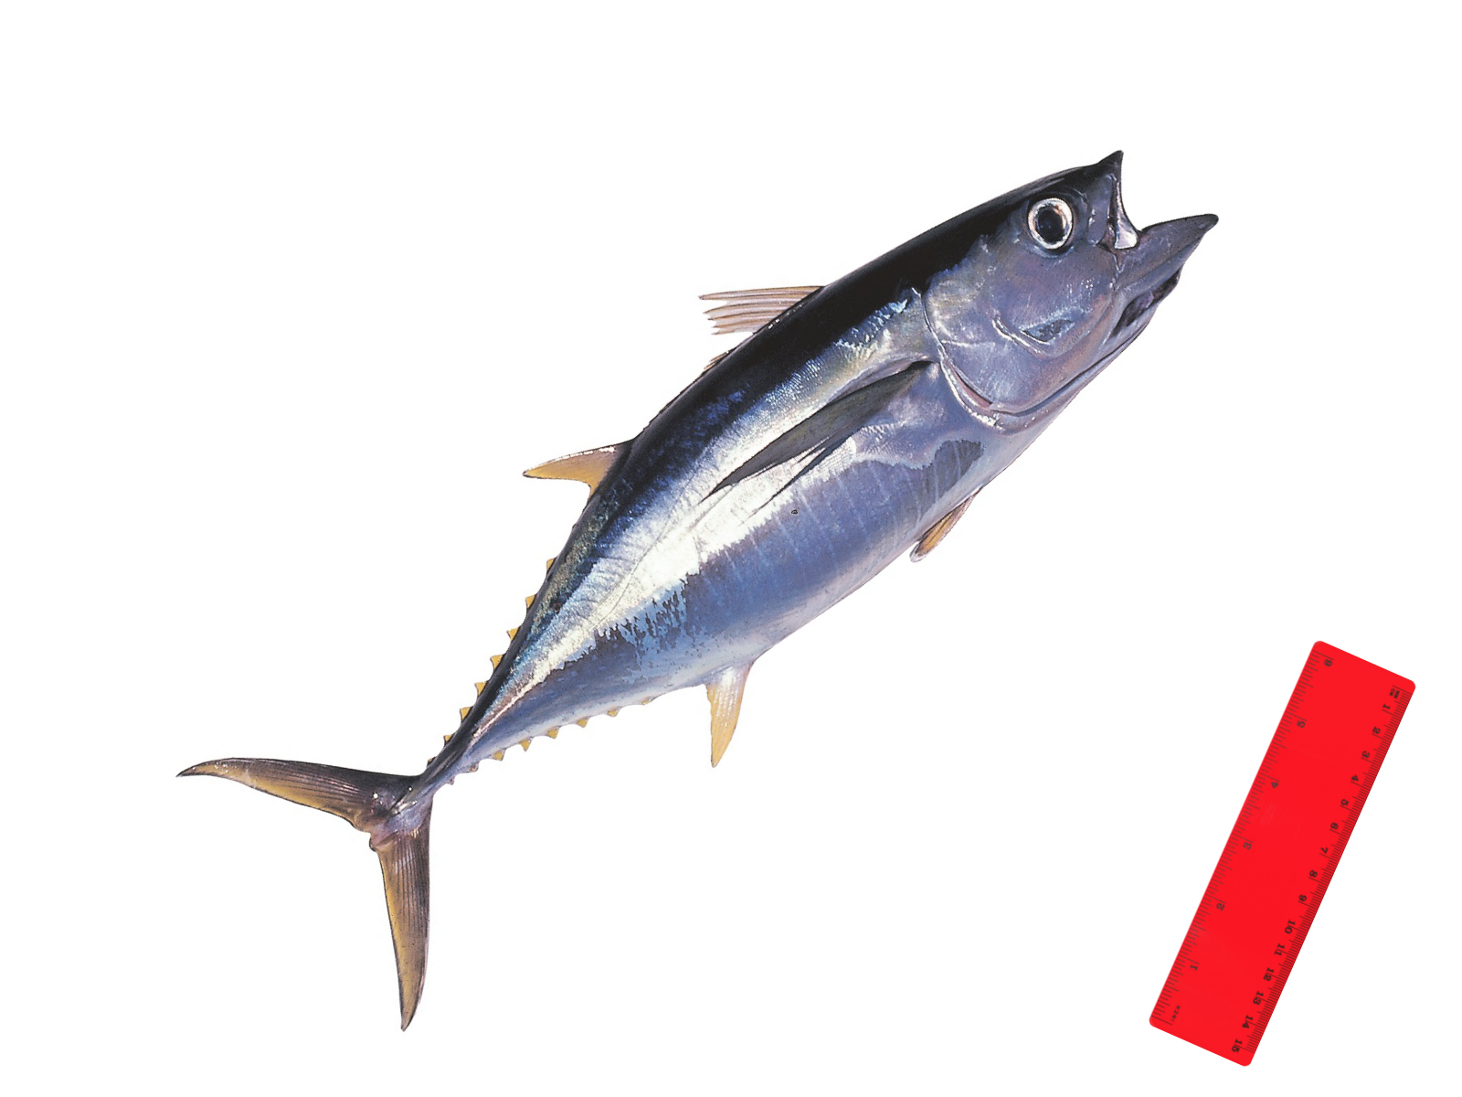


Slide 4
步驟
讀圖片
resize
轉成灰階
設閾(cv2.THRESH_BINARY_INV)
找輪廓
框出矩形外框
計算面積(選出合適的外框)
換算魚長

Slide 5
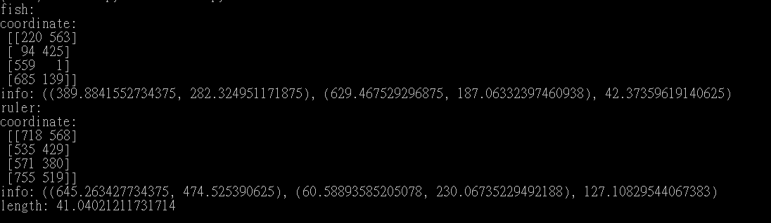
實驗結果
四個角落的座標
(左上角點之x值,左上角點之y值)、(寬、高)、(傾斜角度)

Slide 6
待辦事項
治具

Slide 7
END

